Slide 1
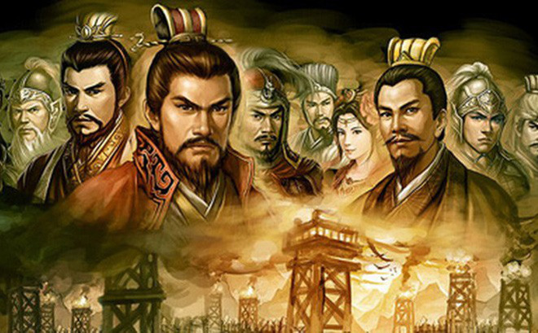

BÀI HỌC TỪ TAM QUỐC ỨNG DỤNG TRONG KINH DOANH

Slide 2
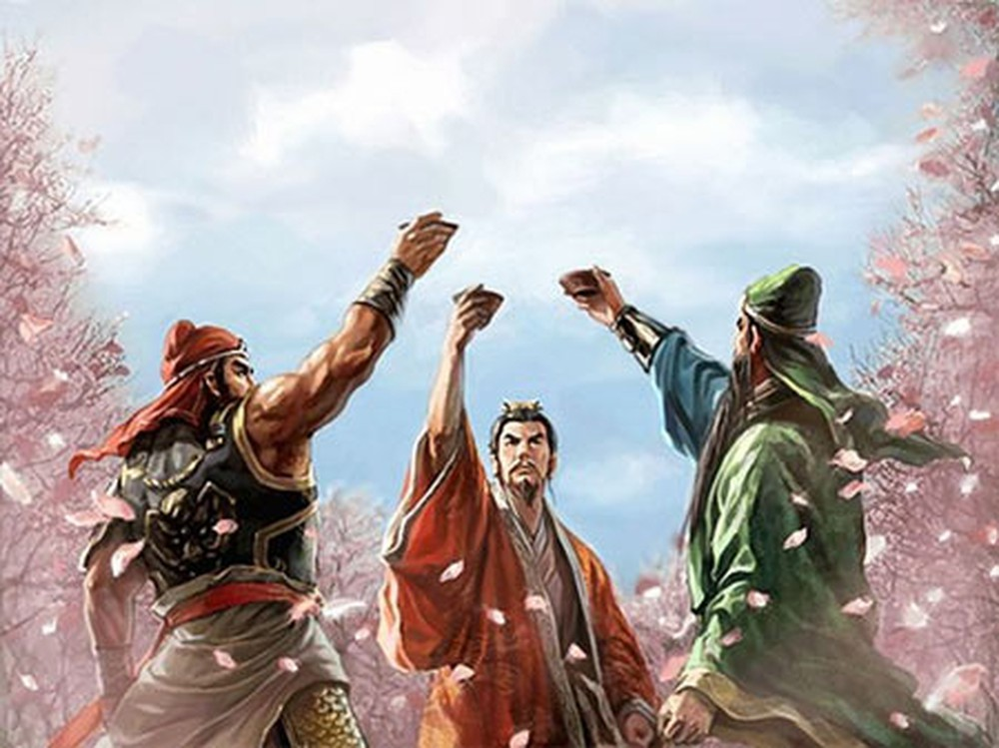
TAM QUỐC DIỄN NGHĨA
Tiểu thuyết lịch sử TRUNG HOA
Tứ đại danh tác
Tác giả LA QUÁN TRUNG
Ra đời thế kỷ 14
Viết về thời loạn TRUNG HOA từ năm 190-280
SỰ THÀNH CÔNG KHÔNG DÀNH CHO NGƯỜI NGỒI CHỜ

Slide 3
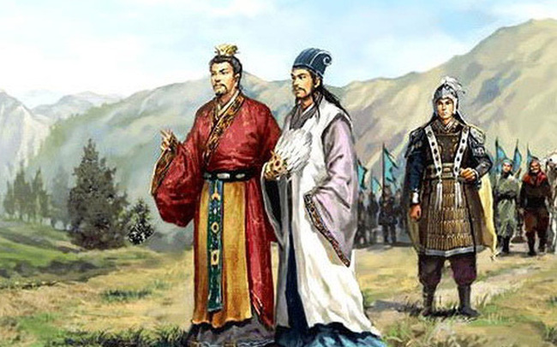
Gia Cát Lượng chưa từng hỏi Lưu Bị: “ Tại sao cung tên của ta ít như vậy”

Slide 4
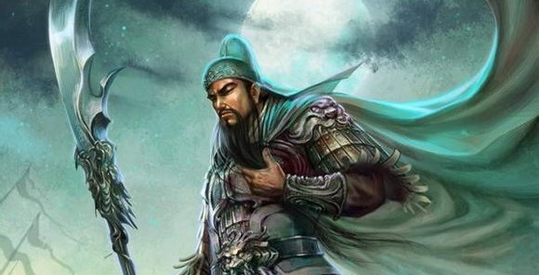
Quan Vũ chưa bao giờ hỏi Lưu Bị: “Tại sao binh lính của chúng ta thiếu thốn thế?

Slide 5
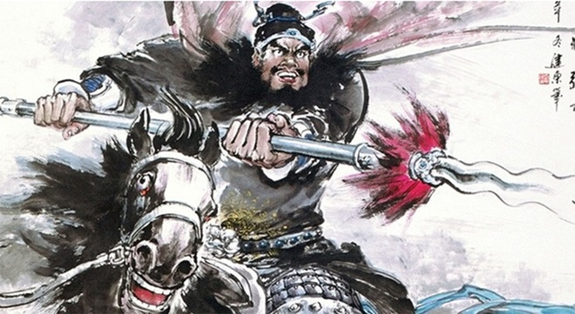
Trương phi chưa bao giờ hỏi Lưu Bị: “Khi bị quân địch vây hãm dưới thành, chúng ta phải làm sao?”

Slide 6
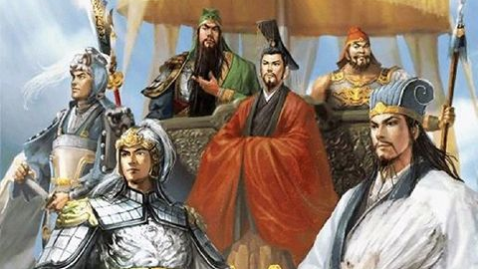
Thế nhưng …

Slide 7
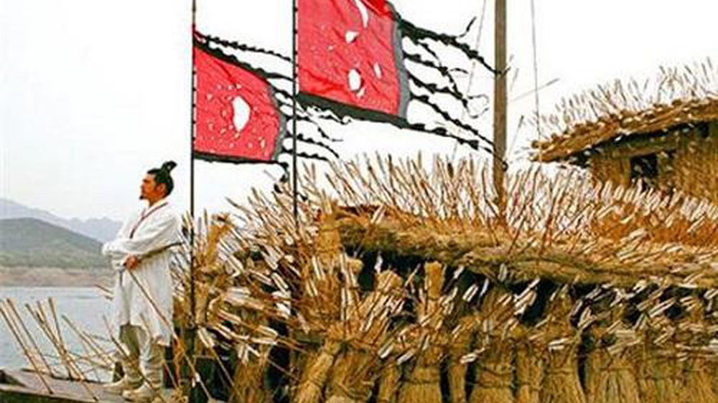
Đã từng có tích GIA CÁT LƯỢNG - Thuyền cỏ mượn tên

Slide 8
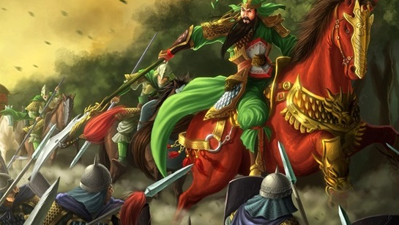
QUAN VÂN TRƯỜNG – Qua 5 ải chém 6 tướng

Slide 9
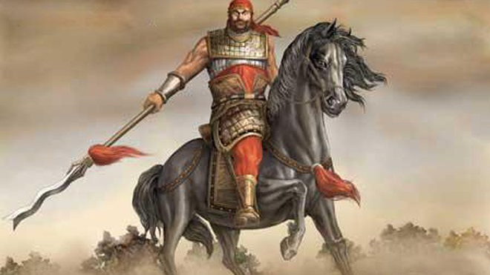
TRƯƠNG PHI – Chặt đứt cầu gỗ hù dọa binh Tào Tháo

Slide 10
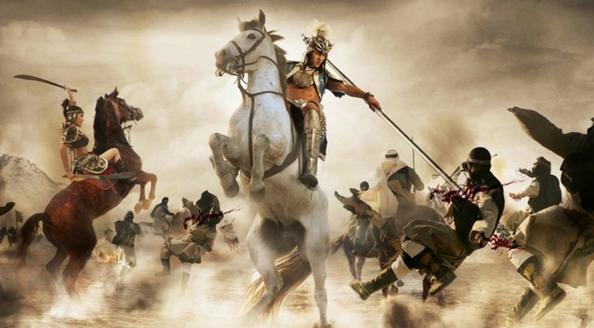
TRIỆU TỬ LONG – Xông pha TRƯỜNG BẢN cứu Ấu Chúa

Slide 11
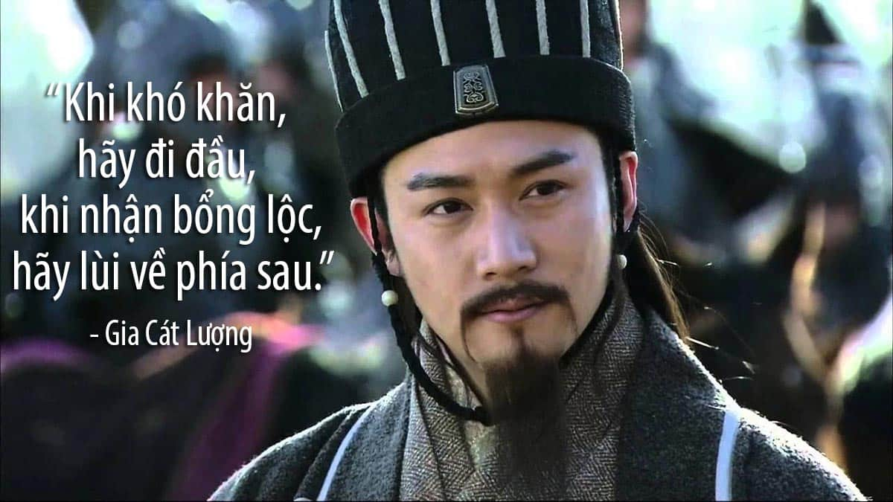

Slide 12
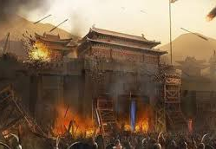
Trong quan lệnh chỉ có 4 chữ “ĐÁNH HẠ THÀNH TRÌ”

Slide 13
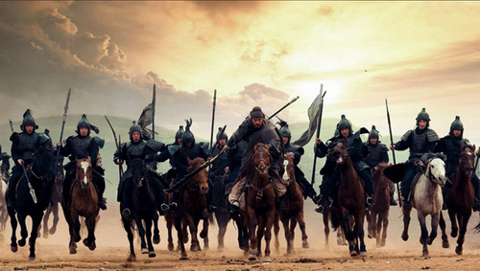
TỐC CHIẾN TỐC THẮNG

